Slide 1
Chapter 4 IP Addresses
Internet Protocol
https://tools.ietf.org/html/rfc791
Internet Addresses
https://tools.ietf.org/html/rfc796
Notes:
六

Slide 2
Chapter 4 IP Addresses
IP address structure
Classful addressing
Special addresses
Private addresses
Sample Internet
Subnetting and mask
Supernetting
Classless addressing
Notes:
六

Slide 3
IP Address
一
环
路
IP address
A universal identifier
Uniquely defines a host or a router on the Internet
Host identifier
Name：what we seek
Address：where it is
Route：how to get there
建设北路
Network interface
Network device

Slide 4
4.1 IP Address Structure
32-bit binary address
Hierarchical addressing
32 bits
Network id
Host id

Slide 5
IP Address Presentation
Decimal point notation（点分十进制）
8 bits
8 bits
8 bits
8 bits
10101100 00000110 01111010 11001100
172
.
6
.
122
.
204
1 0 1 0 1 1 0 0
二进制数
128
权值
2⁷
64
2⁶
32
2⁵
16
2⁴
2³
8
2²
4
2¹
2
2⁰
1
128
0
32
0
8
4
0
0
加权结果
+
172

Slide 6
Binary ←→ Decimal
Binary → Decimal
Decimal → Binary
6
0
1001110
2⁶ + 2³ + 2² + 2¹ = 64 + 8 + 4 + 2 = 78
quotient
0
1
2
4
9
19
39
78
remainder
1
0
0
1
1
1
0

Slide 7
Chapter 4 IP Addresses
IP address structure
Classful addressing
Special addresses
Private addresses
Sample Internet
Subnetting and mask
Supernetting
Classless addressing
Notes:
六

Slide 8
4.2 Classful IP
1
7
24
bits
Class A
Class B
Class C
Class D
Class E
0
Netid
Hostid
0.0.0.0 ~ 127.255.255.255
Net=2⁷，Host=2²⁴
1
1
14
16
bits
1
0
Netid
Hostid
128.0.0.0 ~ 191.255.255.255
Net=2¹⁴，Host=2¹⁶
1
1
1
21
8
bits
1
1
0
Netid
Hostid
192.0.0.0 ~ 223.255.255.255
Net=2²¹，Host=2⁸
1
1
1
1
28
bits
1
1
1
0
Multicast
224.0.0.0 ~ 239.255.255.255
1
1
1
1
28
bits
1
1
1
1
Reserved
240.0.0.0 ~ 255.255.255.255

Slide 9
Exercises
确定一个IP地址的类
提取 Netid 和 Hostid
Class A
0 . 0 . 0 . 0
127 . 255 . 255 . 255
0
127
标识
网络
连接
Class B
128 . 0 . 0 . 0
191 . 255 . 255 . 255
128
191
Class C
192 . 0 . 0 . 0
223 . 255 . 255 . 255
192
223
Class D
224 . 0 . 0 . 0
239 . 255 . 255 . 255
No
224
239
Class E
240 . 0 . 0 . 0
255 . 255 . 255 . 255
No
240
255
Example: 142.34.2.17, 208.57.128.30, 238.6.0.1

Slide 10
Solution
142.34.2.17
二进制
10 001110 . 00100010 . 00000010 . 00010001
十进制
142:（128, 191）→ Class B
Net id = 142 . 34
Host id = 2 . 17
B类
Net id
Host id

Slide 11
Solution（cont.）
208.57.128.30
十进制
208:（192, 223）→ Class C
Net id = 208 . 57 . 128
Host id = 30
238.6.0.1
十进制
238:（224, 239）→ Class D
Net id：无
Host id：无

Slide 12
Chapter 4 IP Addresses
IP address structure
Classful addressing
Special addresses
Private addresses
Sample Internet
Subnetting and mask
Supernetting
Classless addressing
Notes:
六

Slide 13
4.3 Special Addresses
Special Address | Netid | Hostid | Source or Destination
Network address | Specific | All 0s | none
Direct broadcast address | Specific | All 1s | Destination
Limited broadcast address | All 1s | All 1s | Destination
This host on this network | All 0s | All 0s | Source
Specific host on this network | All 0s | Specific | Destination
Loopback address | 127 | any | Destination
Specific—— neither all 1s nor all 0s
Notes:
七（5~9）

Slide 14
Network Address
标识网络
网络地址
123.65.7.34
Netid
Hostid
123.50.16.90
Specific
All 0s
123.90.123.4
Class A
123.0.0.0
216.45.7.20
Class C
216.45.7.0
149.14.0.0
Class B
149.14.27.8
216.45.7.64
149.14.67.64
216.45.7.126
149.14.45.9

Slide 15
Direct broadcast address
Netid
Hostid
直接广播地址
Specific
All 1s
216.45.7.64
216.45.7.20
216.45.7.126
标识对特定网络的广播
Destination
216.45.7.255
216.45.7.0
149.14.45.9
Hostid
Destination
216.45.7.255
149.14.0.0
Netid
149.14.67.64
149.14.27.8

Slide 16
Limited broadcast address
标识对本地网络的广播
255.255.255.255
受限广播地址
216.45.7.64
216.45.7.20
216.45.7.126
Destination
255.255.255.255
216.45.7.0
Destination
255.255.255.255
blocked
149.14.45.9
149.14.0.0
Destination
255.255.255.255
149.14.67.64
149.14.27.8

Slide 17
This host on this network
本网络上的本主机
0 . 0 . 0 . 0
? . ? . ? . ?
216.45.7.126
Bootstrap Server
（DHCP Server）
216.45.7.0
Source：0.0.0.0
Destination：255.255.255.255

Slide 18
Specific host on this network
Netid
Hostid
本网络上的特定主机
All 0s
Specific
216.45.7.64
216.45.7.126
216.45.7.20
216.45.7.0
Destination
0 . 0 . 0 . 64
Destination
0 . 0 . 0 . 64
Netid
Hostid

Slide 19
Loopback address
回送地址
127 . X . Y . Z
测试本机器软件
Process 1
Process 2
TCP or UDP
216.45.7.20
IP
Network Access
216.45.7.0
Destination
127 . X . Y . Z

Slide 20
Number of Networks and Hosts
网络信息中心为每个网络分配唯一的net id
该网络的管理机构为运行TCP/IP的主机和路由器分配网内唯一的host id
Class | Network # | Host # per network
A | 2⁷－2 = 126 | 2²⁴－2 = 16777214
B | 2¹⁴ = 16384 | 2¹⁶－2 = 65534
C | 2²¹ = 2097152 | 2⁸－2 = 254

Slide 21
Unicast, Multicast, and Broadcast Address
Unicast（单播）
Communication：one-to-one，Source or destination address
Every node in the Internet must has at least one unique unicast address
Example：Class A, B, and C
Multicast（多播）
Communication：one-to-many，Only destination address
A node in the Internet can has one or more multicast address
Example：Class D
Broadcast（广播）
Communication：one-to-all，Only destination address
Example：direct or limited broadcast address

Slide 22
4.4 Private Addresses
Private network（私有网，专用网）
不需接入Internet，但需要用TCP/IP通信
Addressing Scheme
申请，并使用A、B、C类地址
不申请，直接使用A、B、C类地址
不申请，直接使用私有地址
Private address（私有地址，专用地址）
全网唯一
本网唯一
全网不唯一
类 | 私有地址 | 总数
A | 10.0.0.0~10.255.255.255 | 1 * A
B | 172.16.0.0~172.31.255.255 | 16 * B
C | 192.168.0.0~192.168.255.255 | 256 * C

Slide 23
Chapter 4 IP Addresses
IP address structure
Classful addressing
Special addresses
Private addresses
Sample Internet
Subnetting and mask
Supernetting
Classless addressing
Notes:
六

Slide 24
4.5 Sample Internet
129.8.14.12
134.18.6.1
134.18.0.0
129.8.0.0
129.8.0.1
220.3.6.2
222.13.16.3
220.3.6.1
134.18.1.1
220.3.6.0
222.13.16.23
134.18.4.9
134.18.1.7
222.13.16.0
201.2.5.1
201.2.5.0
P2P WAN
201.2.5.2
222.13.16.1
124.0.0.0
124.42.33.77
124.42.5.45
124.42.51.45

Slide 25
Discussion 1: Router & IP Network
路由器的一个接口能否接在两个IP网上？
路由器的多个接口能否接在一个IP网上？
能
Net 1
Net 2
不能
→ 路由器：3层设备，基于IP地址转发
IP地址—— 网络层，标识网络连接
逻辑而非物理

Slide 26
Discussion 2: Multihomed Devices
Multihomed host（多接口主机）
Can be attached to one or more networks
One interface one IP address
Router（路由器）
Must connect to more than one networks
One interface one IP address
123.5.16.90
123.0.0.0
205.67.71.2
123.7.9.11
205.67.7.0
141.14.0.0
141.14.6.80
141.14.22.9

Slide 27
Discussion 3: P2P WAN
Point-to-Point WAN
“为节省地址，不给点到点WAN指派网络地址”——《TCP/IP协议族》第2版第91页
Unnumbered p2p line: the network interfaces connected to this line do not have IP addresses
The IP architecture: traditionally assumed that all interfaces have IP addresses
2 solutions（RFC 1812 section 2.2.7）
Consider the unnumbered p2p line to be an internal bus in a virtual router —— 2 important drawbacks
Use router-id (one of the router’s IP addresses) to be the IP address of all unnumbered interfaces
Sample: ip unnumbered command on cisco router
"borrows" the IP address from a different LAN interface

Slide 28
Chapter 4 IP Addresses
IP address structure
Classful addressing
Special addresses
Private addresses
Sample Internet
Subnetting and mask
Supernetting
Classless addressing
Notes:
六

Slide 29
4.6 Subnetting & Mask
Classful IP Addressing（分类IP编址）
Fixed size of three types of networks
C类：少于255台主机的网络
B类：介于255~65535台主机的网络
A类：超过65535台主机的网络
A large waste in address space
只有两、三台主机的网络，也至少要用256个IP地址
A、B类浪费严重，少有达上万台主机的大型IP网络
Solution：Classless IP addressing（无类IP编址）
Subnetting 子网划分  Supernetting 超网划分

Slide 30
Subnetting
子网划分
A given IP network is divided into a set of subnets
One or more physical networks forming a subset of an IP network
Two-level model → Three-level model
32 bits
Net id
Subnet id
Host id
Host id
variable
an organization
( a site)
physical network
RFC 950
physical network

Slide 31
Subnet
Analogy：
Telephone number
141.14.2.21
2
141.14.2.105
2
141.14.2.20
2
141.14.7.45
7
Network
141.14.0.0
Subnet
141.14.2.0
2
141.14.7.44
7
Subnet
141.14.7.0
7
To the rest of the Internet
Subnet
141.14.22.0
22
141.14.7.96
7
141.14.22.8
22
22
141.14.22.64
22
141.14.22.9

Slide 32
Mask（掩码）
Subnetting
更适合于物理网的实际大小
不能再用首字节判定网络大小
字节边界没有意义，仅用在点分十进制表示法中
Mask（掩码）
Identify the size of a network or a subnet
32-bit binary number
1：Netid（网络）or Netid + Subnetid（子网）
0：Hostid（主机）
Net id
Subnet id
Host id
202.115.12.0
11001010 01110011 00001100 00000000
Mask
11111111 11111111 11111111 00000000
11111111 11111111 11111111 11000000

Slide 33
Key Terms
Network
Physical network：LAN、WAN —— OSI’s L1 & L2
IP network —— OSI’s L3
Major network：class A, B, and C
Subnet
Mask
Subnet mask：Net id + Subnet id
Default mask：Net id
Network
Mask

Slide 34
Special Addresses in the Subnet
Net id
Host id
Not all 0s or 1s
Not all 0s or 1s
Network address
Network broadcast address
理论上
Net id
Subnet id
Host id
Not all 0s or 1s
实际上
Net id + Subnet id
Host id
Not all 0s or 1s
Not all 0s or 1s
Subnet address
Subnet broadcast
address

Slide 35
Key Terms （cont.）
网络号 vs. 网络地址
网络号（Net id）：IP地址的一个组成部分
网络地址（Net address）：一个IP地址
子网号 vs. 子网地址
子网号（Subnet id）：IP地址的一个组成部分
子网地址（Subnet address）：一个IP地址
主机号 vs. 主机地址
主机号（Host id）：IP地址的一个组成部分
主机地址（Host address）：一个IP地址

Slide 36
Key Terms （cont.）
网络地址（Network address）
特定 Net id
全0 Subnet id + 全0 Host id
子网地址（Subnet address）
特定（Net id + Subnet id）
全0 Host id
主机地址（Host address）
特定（Net id + Subnet id）+ 特定 Host id
全1 → 网络广播地址
直接广播地址
全1 → 子网广播地址

Slide 37
Contiguous vs. Noncontiguous Mask
Noncontiguous Mask
ex：11111101 11101110 11110111 01111110
0、1 混杂在一起
使网络构成和路由选择变得复杂 —— 不实用
Contiguous Mask
ex：11111111 11111111 11111111 11000000
推荐使用

Slide 38
Mask Presentation
Decimal point notation
255.255.255.192
Netid + Subnetid = 26 bits，Hostid = 6 bits
Bit-count notation
/26
The number of bit 1
用网络（含子网）地址和掩码表示一个网络
202.115.12.64 255.255.255.192
202.115.12.64/26
prefix
（前缀）
128，192，224，240，248，252，254，255
/1， /2， /3， /4， /5， /6， /7， /8

Slide 39
AND operation
Network address = IP address & Mask
Network broadcast address = Network address + Mask
Address range = { Network address，Network broadcast address}
Ex：IP address = 200.6.12.55，Mask = 255.255.248.0
Network address =
Network broadcast address =
Address range =
200.6.12.55 & 255.255.248.0 =
200.6.8.0
200.6.8.0 + 0.0.7.255
{ 200.6.8.0，
200.6.15.255 }
Total：2048
200.6.12.55
11001000 00000110 00001100 00110111
Mask
00000000 00000000 00000111 11111111
Mask
11111111 11111111 11111000 00000000
200.6.8.0
200.6.15.255
11001000 00000110 00001000 00000000
11001000 00000110 00001111 11111111

Slide 40
Network and Subnet Presentation
CIDR notation:
X.X.X.X/n
Major network
20.0.0.0 255.0.0.0 → 20.0.0.0/8
160.2.0.0 255.255.0.0 → 160.2.0.0/16
200.15.12.0 255.255.255.0 → 200.15.12.0/24
Subnet
20.1.0.0 255.255.0.0 → 20.1.0.0/16
160.2.4.0 255.255.252.0 → 160.2.4.0/22
200.15.12.64 255.255.255.192
→ 200.15.12.64/26

Slide 41
Exercises
最小的IP子网的掩码是多少？
分别以255.255.255.224和255.255.255.248为掩码值时，以下IP地址中哪些是子网地址？哪些是子网广播地址？哪些是主机地址？
X.Y.Z.0，X.Y.Z.8，X.Y.Z.15，X.Y.Z.31，X.Y.Z.96
255.255.255.252
IP地址 + 掩码 → 确定一个IP网络
128，192，224，240，248，252，254，255
/1， /2， /3， /4， /5， /6， /7， /8
2⁷， 2⁶， 2⁵， 2⁴， 2³， 2²， 2¹， 0

Slide 42
Solution
X.Y.Z.0, X.Y.Z.8, X.Y.Z.15, X.Y.Z.31, X.Y.Z.96
00000000 00001000 00001111 00011111 01100000
255.255.255.224
224: 11100000
子网地址: X.Y.Z.0, X.Y.Z.96
子网广播地址: X.Y.Z.31
主机地址: X.Y.Z.8, X.Y.Z.15
子网中IP地址个数 = 2⁵ = 32
0 = 0 x 32, 96 = 3 x 32
31 = 1 x 32 - 1
Rules：
1、IP子网中IP地址个数 N_{IP} = 2^{n}, n = 2, 3, 4, …
2、子网地址中子网id所在字节值 = n x N_{IP}, n = 0, 1, 2, …

Slide 43
Solution（cont.）
X.Y.Z.0, X.Y.Z.8, X.Y.Z.15, X.Y.Z.31, X.Y.Z.96
255.255.255.248
248: 11111000
子网地址: X.Y.Z.0, X.Y.Z.8, X.Y.Z.96
子网广播地址: X.Y.Z.15, X.Y.Z.31
主机地址: 无
子网中IP地址个数 = 2³ = 8

Slide 44
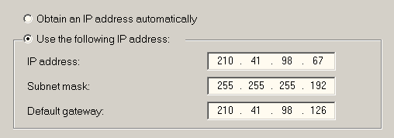
Using IP Address
Where am I，位置
What is the size of this network
网络大小
Where can I go outside
路径

Slide 45
Subnetting Example 1
一个具有A类地址的组织需要至少1000个子网，试找出子网掩码和每个子网的配置。
分析
至少需要1000个子网
理论上，考虑全0和全1的subnet id，至少1002个子网
2⁹（512）< 1002 < 2¹⁰（1024），子网位数 = 10
A类地址
主机位数 = A类网主机位数 – 10 = 24 – 10 = 14
Mask
255.255.192.0
将host id中的某些0 改为1
Net id
Subnet id
Host id
11111111 11111111 11000000 00000000

Slide 46
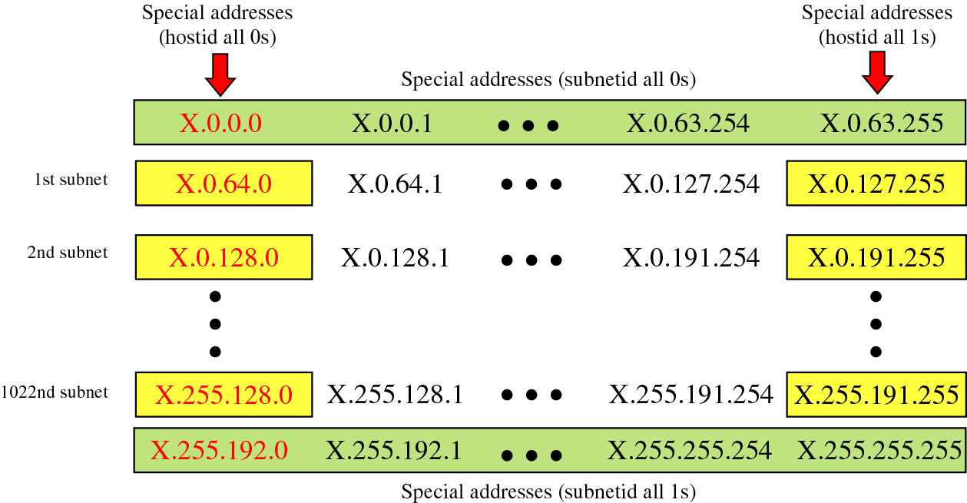
Range of Addresses in Example 1

Slide 47
Discussion
地址类别，Net id 位数
子网数，Subnet id 位数
主机数，Host id 位数
地址类别，Net id 位数
主机数，Host id 位数
子网数，Subnet id 位数
# Net id + # Subnet id + # Host id = 32
A类：# Net id = 8，# Subnet id + # Host id = 24
B类：# Net id = 16，# Subnet id + # Host id = 16
C类：# Net id = 24，# Subnet id + # Host id = 8

Slide 48
Subnetting Example 2
一个具有A类地址的组织的每个子网最多需要分配1000个IP地址，试找出子网掩码。
分析
最多需要分配1000个IP地址
考虑全0和全1的Host id，至少要1002个IP地址
2⁹（512）< 1002 < 2¹⁰（1024），主机位数 = 10
A类地址
子网位数 = A类网主机位数 – 10 = 24 – 10 = 14
Mask
255.255.252.0
Net id
Subnet id
Host id
11111111 11111111 11111100 00000000

Slide 49
Discussion
子网数量 → Subnet id 位数
是否考虑全0 和全1 的Subnet id，根据题目要求
考虑：实际子网数 + 2
不考虑：实际子网数
主机数量 → Host id 位数
必须考虑全0 和全1 的Host id
实际主机数（主机地址数）+ 2
→ 理论
→ 实际
区分：主机地址 vs. IP地址

Slide 50
How to Subnetting?
Fix length subnetting（定长子网划分）
共享同一IP网络前缀的子网大小相同
划分依据：子网数量与子网内主机数量折中
特点：划分简单，地址分配较浪费
Variable length subnetting（变长子网划分）
共享同一IP网络前缀的子网大小不同
划分依据：子网内的主机数量
特点：灵活、高效利用地址空间
变长子网掩码 （Variable-Length Subnet Mask，VLSM ）

Slide 51
Subnetting Example 3
每个物理网络所需的IP地址数量
Net 1 =
Net 2 = 3 + 3 + 2 = 8
Net 3 = 50 + 1 + 2 = 53
Net 4 = 40 + 1 + 2 = 43
Net 5 = 60 + 1 + 2 = 63
Net 1
25台主机
25
+ 3
+ 2
= 30
3台主机
Net 2
Net 3
50台主机
Net 4
Net 5
40台主机
60台主机
本子网内主机数 + 本子网内路由器接口数 + 2

Slide 52
Example 3 —— 定长划分
Mask =
每个IP子网的实际IP数量：64
IP地址总空间：
5 * 64 = 320
255.255.255.192
Net 1
30
8
Net 2
Net 3
53
Net 4
Net 5
43
63
Net 1: 10.1.0.0/26
Net 2: 10.1.0.64/26 Net 3: 10.1.0.128/26
Net 4: 10.1.0.192/26 Net 5: 10.1.1.0/26

Slide 53
Example 3 —— 变长划分
Net 1 Mask =
Net 2 Mask =
Net 3 Mask =
Net 4 Mask =
Net 5 Mask =
IP地址总空间：
32 + 8 + 64 + 64 + 64 = 232
/27
30
/29
Net 1
/26
/26
8
Net 2
Net 3
53
/26
Net 4
Net 5
43
63
Net 1: 10.1.0.0/27
Net 2: 10.1.0.32/29 Net 4: 10.1.0.128/26
Net 3: 10.1.0.64/26 Net 5: 10.1.0.192/26
VLSM

Slide 54
Discussion 1
掩码中0 bit 个数 =
32-27 = 5
Net 1：10.1.0.0/27
10.1.0.0 ~ 10.1.0.31
Net 2：10.1.0.32/29
10.1.0.32 ~ 10.1.0.39
Net 3：10.1.0.64/26
10.1.0.64 ~ 10.1.0.127
Net 4：10.1.0.128/26
10.1.0.128 ~ 10.1.0.191
Net 5：10.1.0.192/26
10.1.0.192 ~ 10.1.0.255
子网中IP地址个数 =
2⁵ = 32
问题：
Net3的IP地址范围能否是
10.1.0.40 ~ 10.1.0.103 ？
不能
40 00101000
103 01100111
64 01000000
127 01111111

Slide 55
Discussion 2
为Net 4分配IP地址
10.1.0.128/26（10.1.0.128 ~ 10.1.0.191）
分析
需要分配IP地址的设备：路由器、主机
可以分配的IP地址：10.1.0.129 ~ 10.1.0.190
解答
路由器接入Net 4 的接口IP地址：10.1.0.129
Net 4中的主机IP地址：10.1.0.130 ~ 10.1.0.190

Slide 56
Assign IP Address
Net 2：10.1.0.32/29
Net 4：10.1.0.128/26
10.1.0.32 ~ 10.1.0.39
10.1.0.33 ~ 10.1.0.38
10.1.0.128 ~ 10.1.0.191
10.1.0.129 ~ 10.1.0.190
IP地址=10.1.0.33
掩码=255.255.255.248
Net 2
IP地址=10.1.0.34，掩码=255.255.255.248
IP地址=10.1.0.129，掩码=255.255.255.192
Net 4
IP地址=10.1.0.130
掩码=255.255.255.192
默认网关=10.1.0.129

Slide 57
Chapter 4 IP Addresses
IP address structure
Classful addressing
Special addresses
Private addresses
Sample Internet
Subnetting and mask
Supernetting
Classless addressing
Notes:
六

Slide 58
4.7 Supernetting
Supernetting
将几个C 类网合并成一个更大的地址范围
Method
将Net id中的某些1 改为0
32 bits
Net id
Net id
Host id
Host id
variable
Supernet id
Host id

Slide 59
Discussion
子网
构成：主机号 → 子网号
使用：地址分配→ 一个物理网络
超网
构成：网络号 → 主机号
使用：地址申请→ 一个组织（含多个物理网络）
该组织可在超网地址范围内，使用子网技术为内部的每个物理网络分配适当的IP地址空间
使用：路由聚合，即CIDR
分
分类（Classful）
合
分类（Classful）

Slide 60
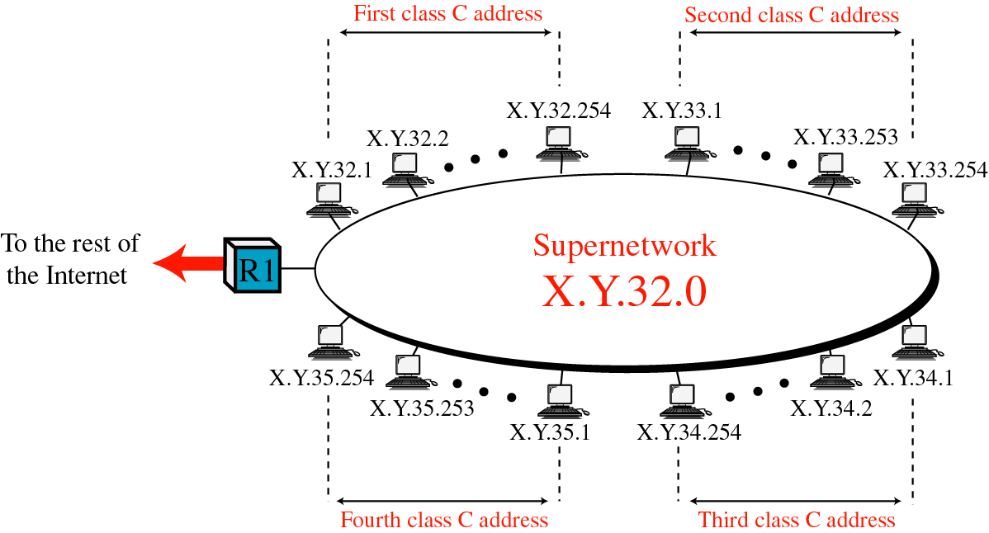
Supernet
超网表示：
X.Y.32.0 255.255.252.0
或
X.Y.32.0/22
X.Y.32.0: X Y 00100000 00000000
X.Y.33.0: X Y 00100001 00000000
X.Y.34.0: X Y 00100010 00000000
X.Y.35.0: X Y 00100011 00000000
超网的
网络地址
思考：
超网的网络地址能否是X.Y.33.0
Mask: 255.255.11111100 00000000

Slide 61
Exercises
某公司需要600个IP地址，下面哪组C类地址块可以构成该公司的超网？
1、198.47.32.0，198.47.33.0，198.47.34.0
2、198.47.32.0，198.47.42.0，198.47.52.0，198.47.62.0
3、198.47.31.0，198.47.32.0，198.47.33.0，198.47.52.0
4、198.47.32.0，198.47.33.0，198.47.34.0，198.47.35.0
Solution
需聚合4 个C 类地址块
600 → 256 x 2¹ = 512, 256 x 2² = 1024
32 00100000
35 00100011
答案：4
→ 198.47.32.0 ~ 198.47.35.0

Slide 62
Rules
** The number of blocks must be a power of 2 (1, 2, 4, 8, 16, . . .).
** The blocks must be contiguous in the address space (no gaps between the blocks).
** The third byte of the first address in the superblock must be evenly divisible by the number of blocks. In other words, if the number of blocks is N, the third byte must be divisible by N.

Slide 63
Exercise
路由器收到3个分组，其目的IP分别是：
205.16.37.44
205.16.42.56
205.17.33.76
哪个分组属于超网205.16.32.0/21 ？
Solution
答案：205.16.37.44
/21
→ 24–21= 3
→ 合并的C类网个数=2³=8
超网范围：205.16.32.0 ~ 205.16.39.255

Slide 64
Chapter 4 IP Addresses
IP address structure
Classful addressing
Special addresses
Private addresses
Sample Internet
Subnetting and mask
Supernetting
Classless addressing
Notes:
六

Slide 65
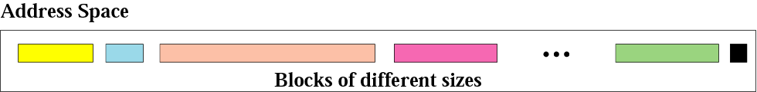
4.8 Classless Addressing
Variable-length blocks
The number of addresses in a block must be a power of 2
The beginning address must be evenly divisible by the number of addresses
Slash notation: A . B . C . D / n
To distinguish
Classless addressing, subnetting, and supernetting

Slide 66
4.9 Summary
概念
IP地址、私有地址、掩码
分类编址、子网、超网、无类编址、CIDR
一些IP地址的格式和作用
网络地址、广播地址、主机地址
0.0.0.0、环回地址
单播、多播、广播地址

Slide 67
Summary（cont.）
分类IP计算
确定类别，提取 net id 和 host id
确定网络地址、直接广播地址、主机地址
子网
确定子网地址、子网广播地址、地址范围
超网
确定超网地址、地址范围

Slide 68
Summary（cont.）
应用
根据网络拓扑结构和地址需求，划分子网
配置网络中的设备
路由器：接口的IP地址及其掩码
主机：IP地址、掩码、默认网关
要点
确定掩码
确定每个网络的IP地址范围

Slide 69
Thanks

